Slide 1

Программа культурно-досуговой деятельности
«Мир вокруг нас»
Бюджетное учреждение
Ханты-Мансийского автономного округа – Югры
«Урайский комплексный центр социального обслуживания населения»

Slide 2
Цели и задачи программы
Цель программы: социальная адаптация детей с особыми потребностями через приобщение к культурным ценностям и формирование представлений о различных видах искусства (музыка, изобразительное искусство, литература)
Задачи программы:
формировать эмоциональную сферу через восприятие
произведений различных видов искусства;
развивать творческую активность, воображение и ассоциативное мышление;
формировать эстетический вкус на лучших образцах мировой культуры;
развивать речевую активность, пополнять словарный запас

Slide 3
Целевая группа программы
Дети и подростки от 3 до 18 лет с ограниченными возможностями здоровья из числа получателей социальных услуг отделения социальной реабилитации и абилитации детей с ограниченными возможностями.
Примерный охват за календарный год - 285 чел.; за курс реабилитации продолжительность 21 день - 25 чел.; в период летней оздоровительной смены - до 20 человек

Slide 4
Актуальность программы
Новизна программы «Мир вокруг нас» -максимально возможное включение детей с ограниченными возможностями здоровья в коррекционную творческую деятельность на основе интегративной методики Н.А.Ветлугиной. Коррекционные занятия, культурно-досуговая деятельность детей – инвалидов и детей с ограниченными возможностями здоровья от 3 до 18 лет в рамках программы нацелены на развитие двигательных, сенсорных и речевых функций, познавательных процессов, формирование навыков общения

Slide 5
Тематический план занятий
Наименование мероприятия | Срок реализации | Цели и Задачи
Слово – лад – колорит. А.Вивальди. «Осень» | Сентябрь | Закрепить понимание ладового своеобразия в музыке (мажор, минор). Прослушивание музыкальных произведений просмотр репродукций, чтение стихов и рисование по теме «Времена года. Осень»
Настроение природы в искусстве | Октябрь | Показать ладовую зависимость и выразительность интонации в передачи настроения в музыке
«Русская пляска», «Русская национальная одежда» в произведениях русских композиторов и художников | Ноябрь | Подобрать музыку соответствующую настроению картины. Учить словесному описанию музыкального лада. Свободное рисование по теме «Русская национальная одежда» или «Ярмарка»
Э. Григ. «Пер Гюнт» композиция «Утро» | Декабрь | Подводить детей к определению звучания окружающей природы. Познакомить с музыкальным обозначением силы звучания: форте, пиано, меццо форте. Свободное рисование по мотивам сказки
«Звонко – глухо» | Январь | Воспринимать на слух музыкально-звуковые контрасты звучания певческого голоса
«Всё, что мы узнали» | Февраль | Поощрять фантазию, творческие проявления в сочинениях собственных песенок для хорошего настроения

Slide 6

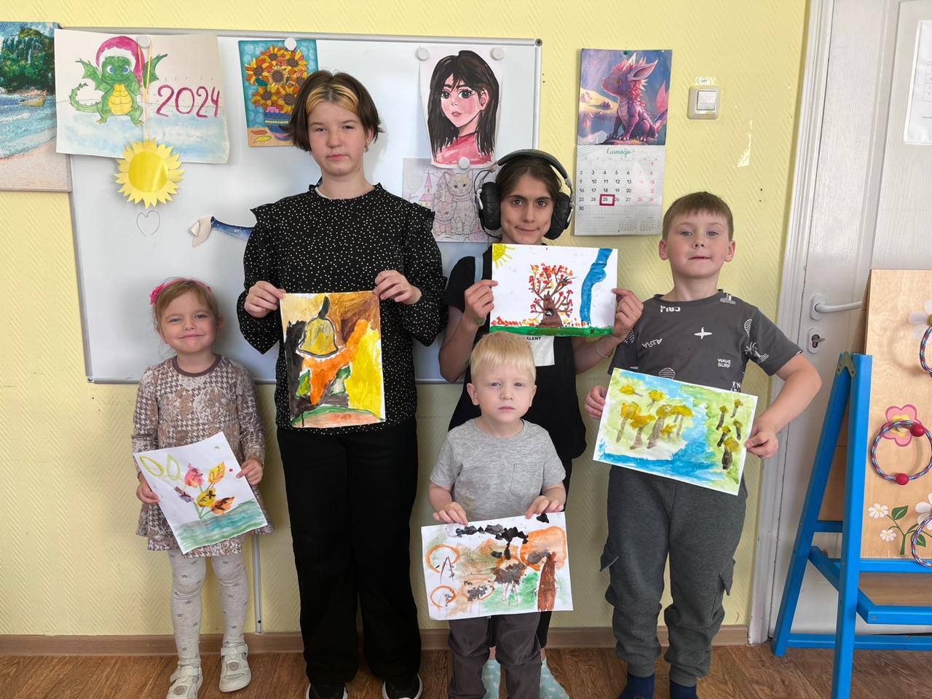
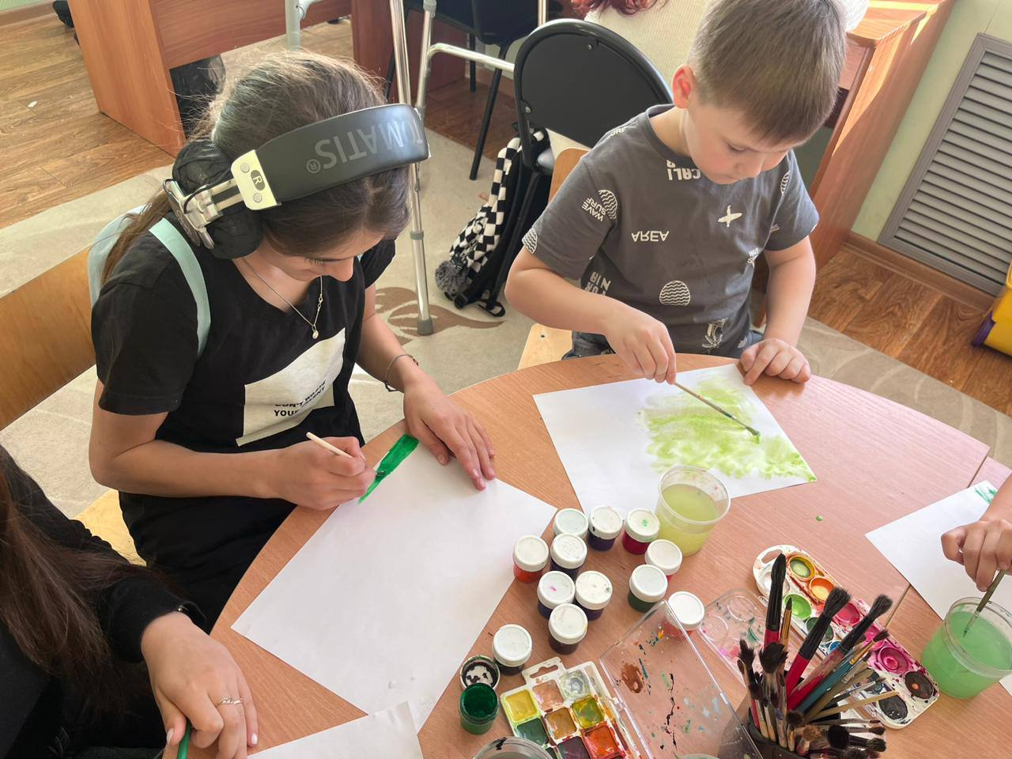
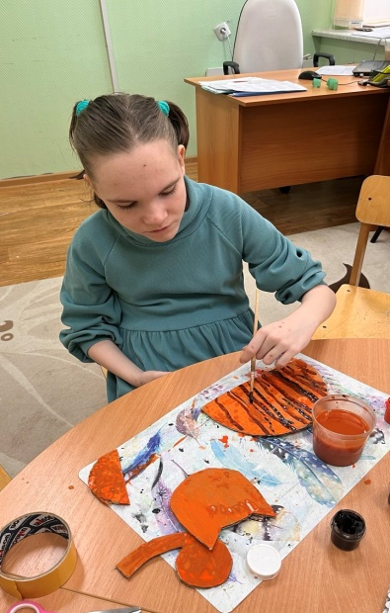
Слово – лад – колорит. «Осень» А.Вивальди

Slide 7

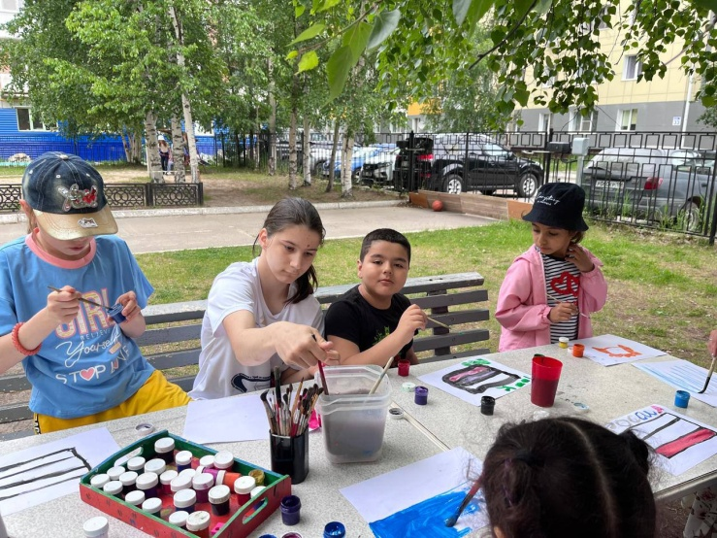
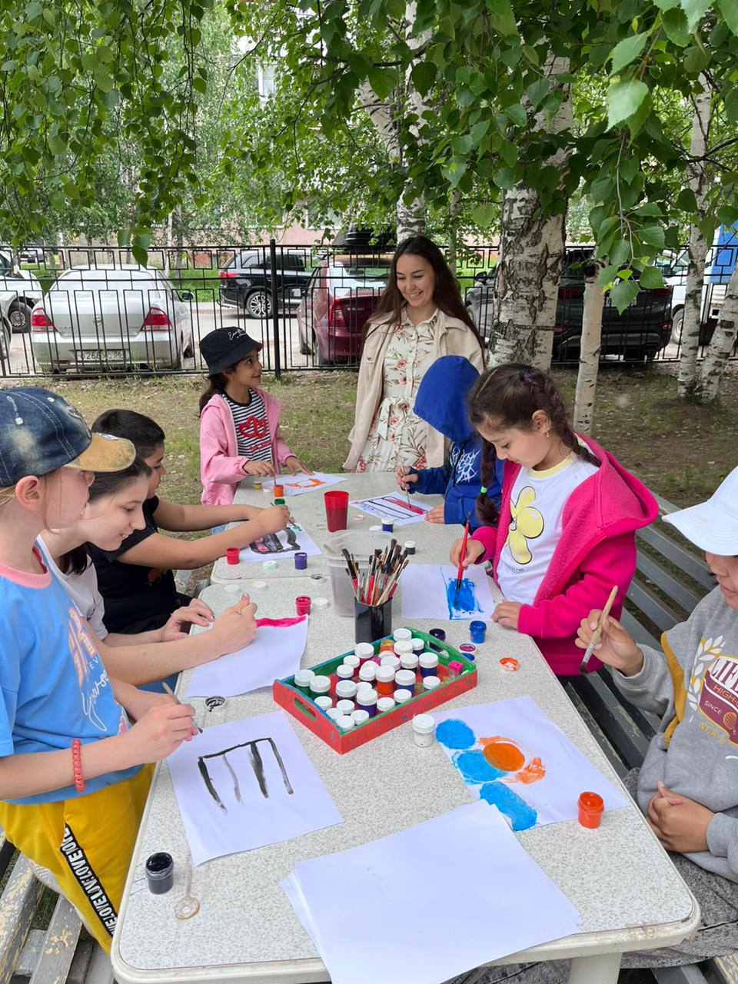
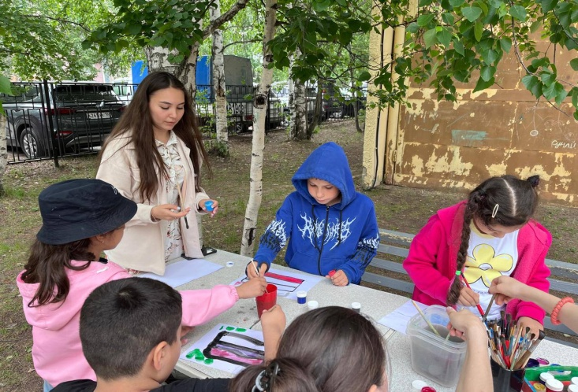
Настроение природы в искусстве

Slide 8

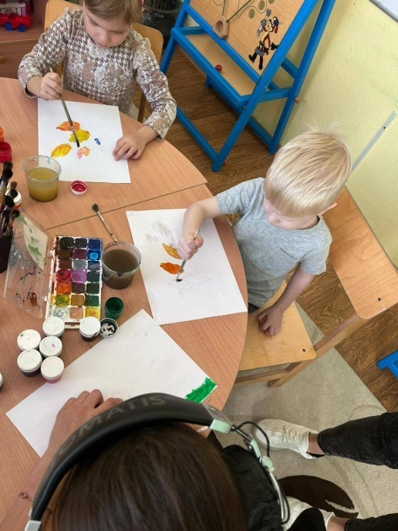
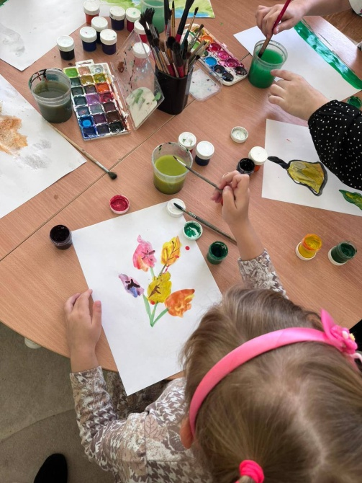
«Русская пляска», «Русская национальная одежда» в произведениях русских композиторов и художников

Slide 9

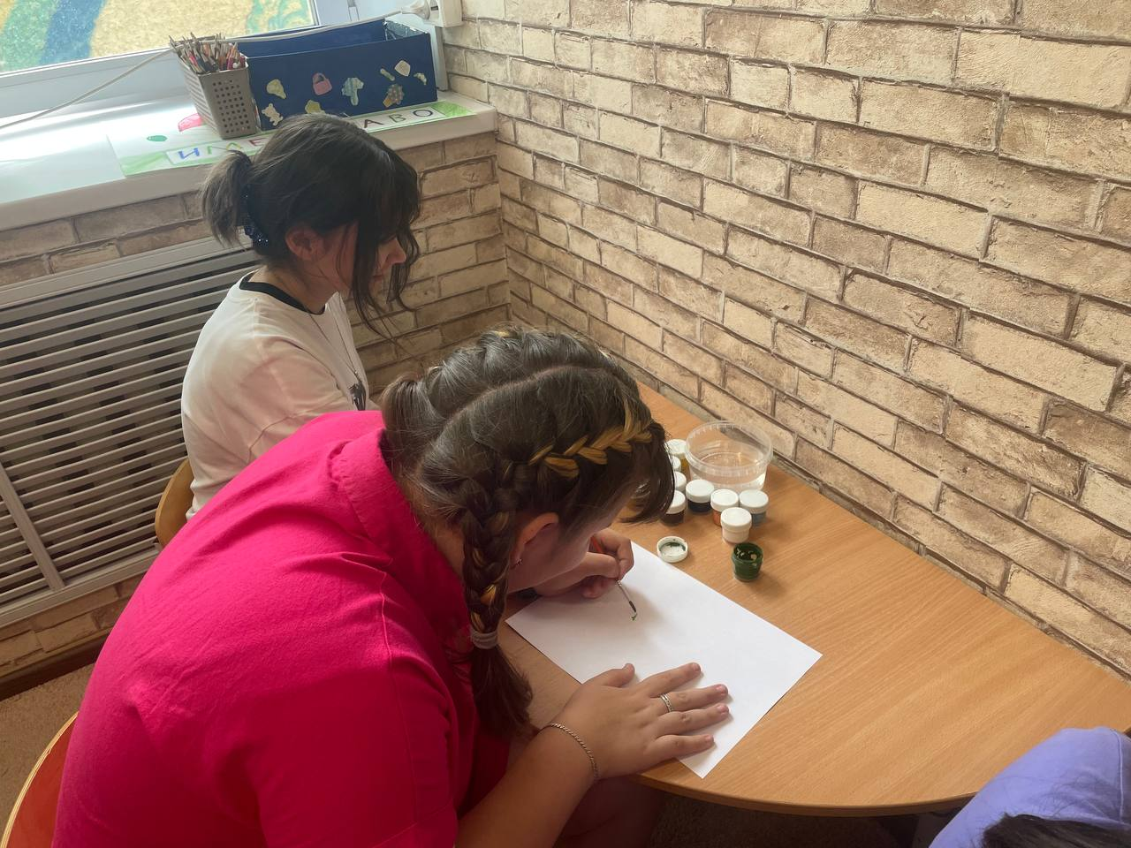
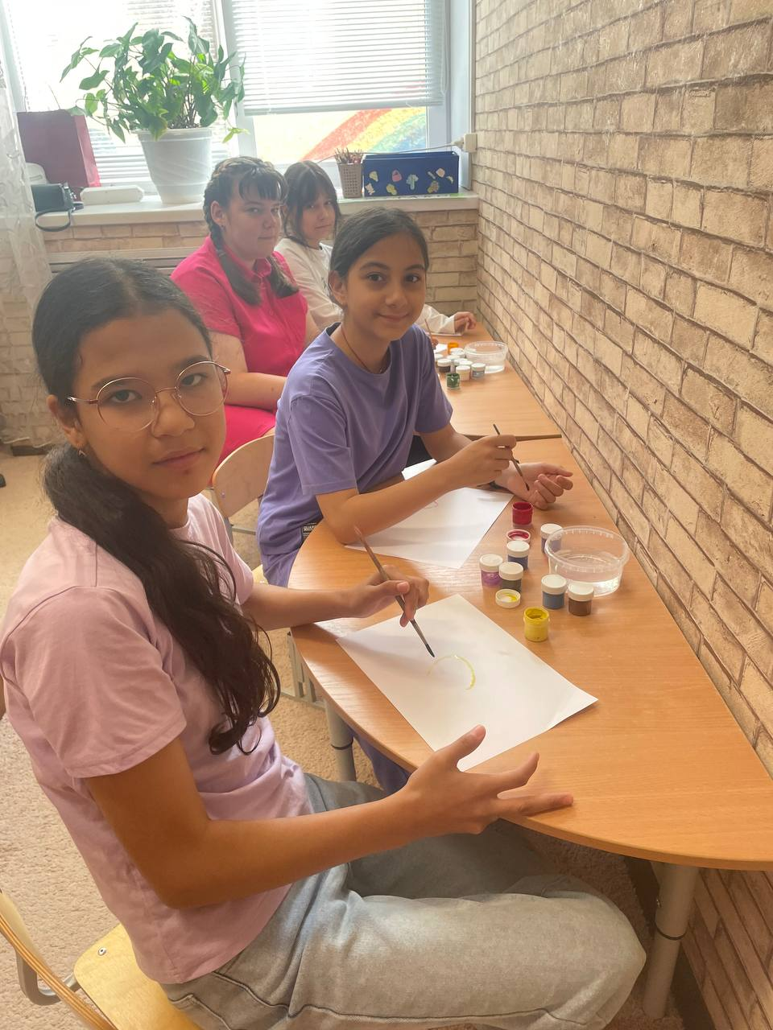
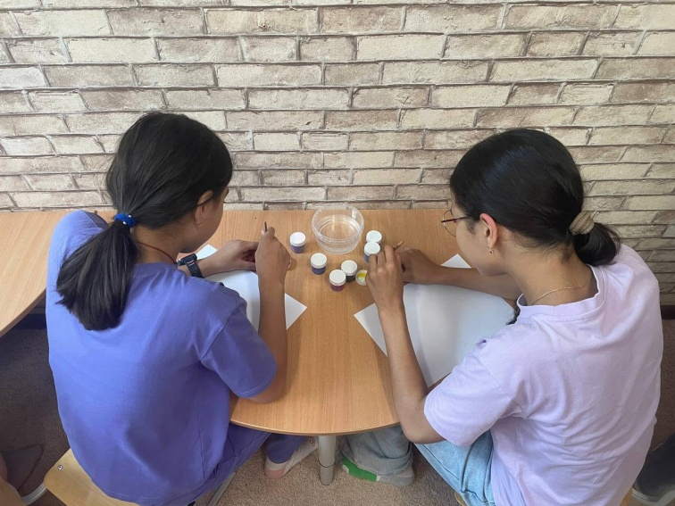
Э. Григ. «Пер Гюнт» композиция «Утро»

Slide 10
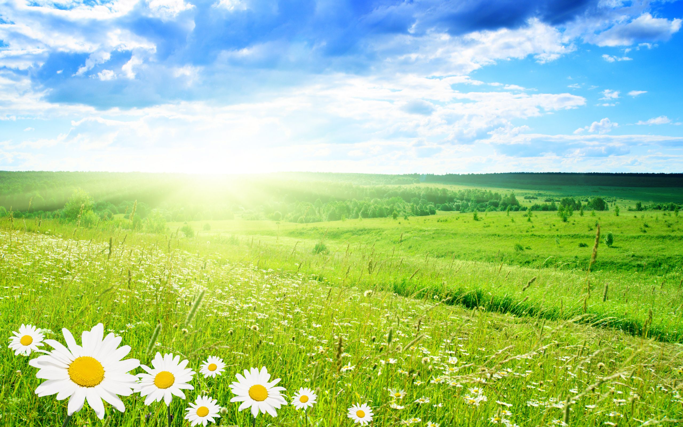
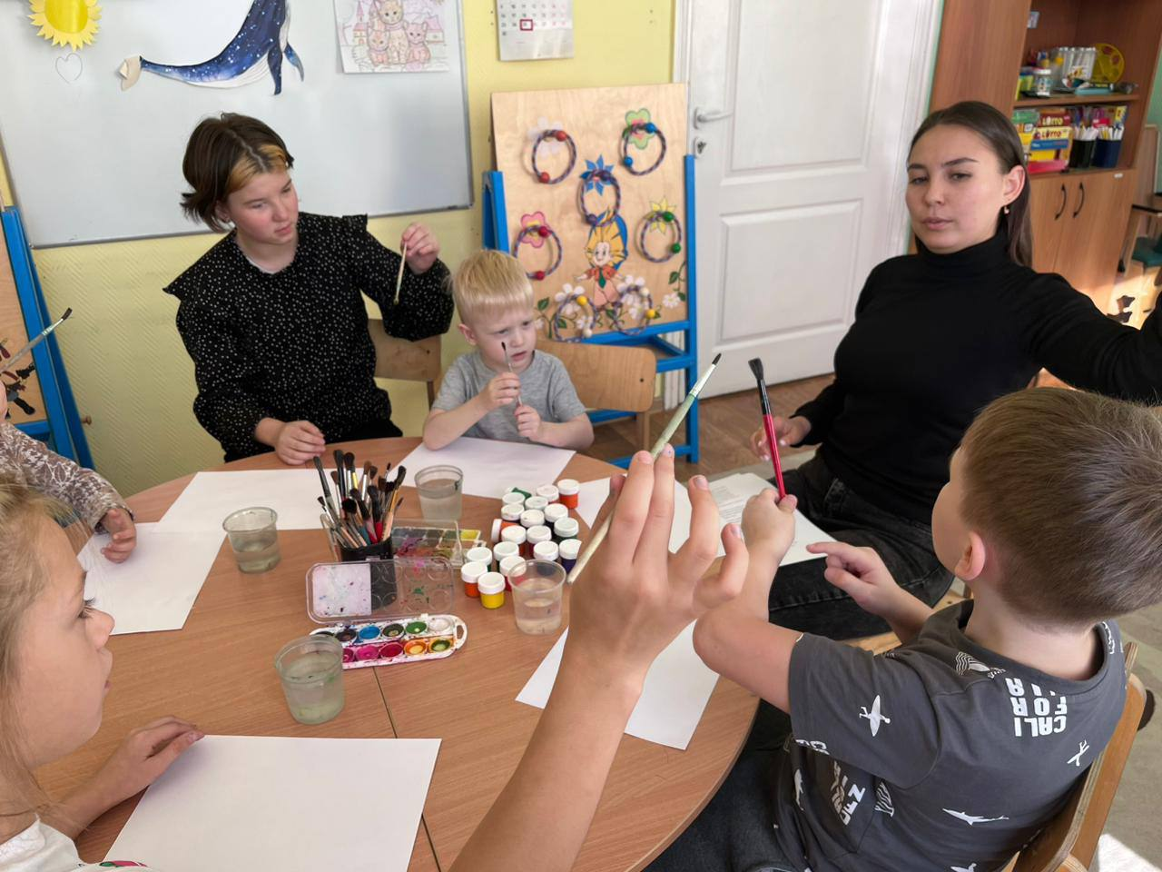
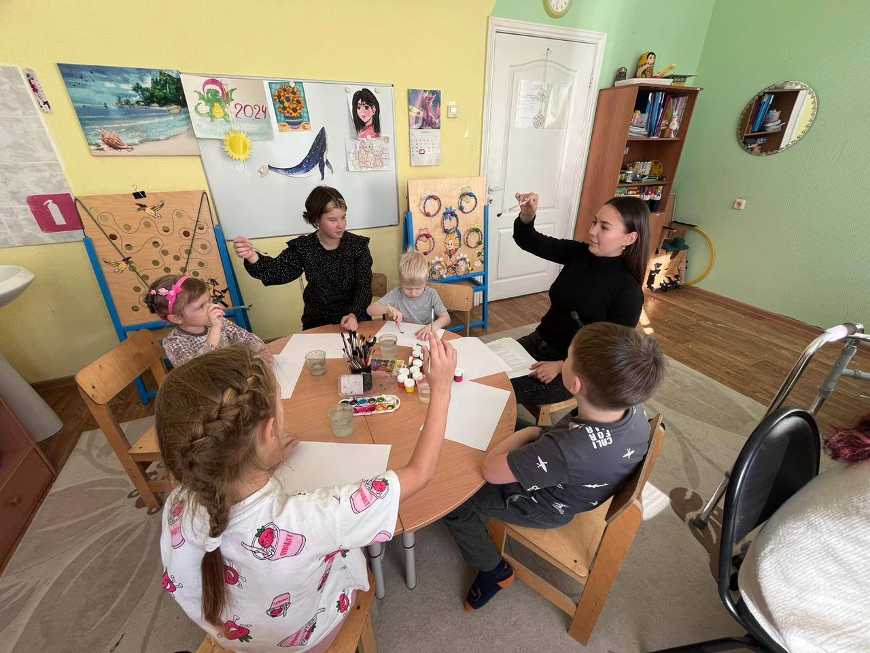
«Звонко – глухо»

Slide 11
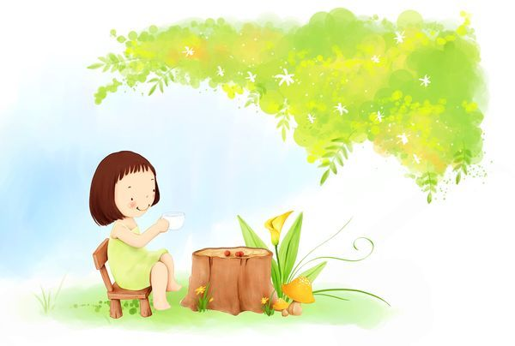
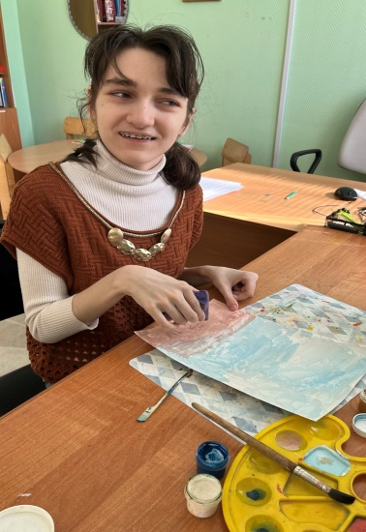
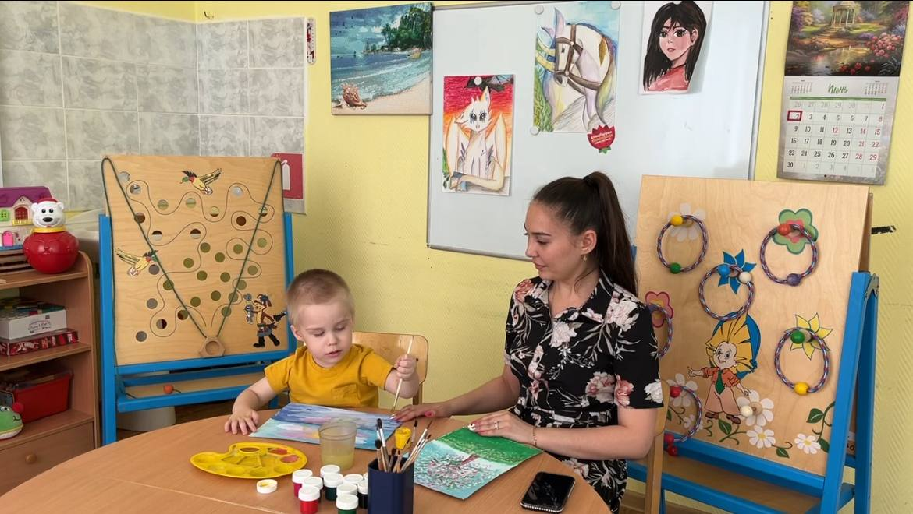
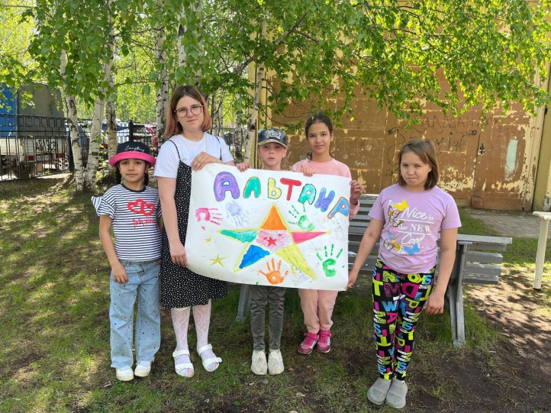
«Всё, что мы узнали»

Slide 12
Эффективность реализации программы за 2024 год
у 78% участников занятий будет сформировано понимание о различных видах искусства: музыки, живописи, о характере произведений;
98% участников будут стремиться выражать музыкальный образ в рисунке; танцевальной импровизации;
у 98% повысится речевая активность, состоится пополнение словарного запаса;
у 100% состоится обогащение кругозора;
не менее 50% детей станут участниками конкурсов и выставок

Slide 14

Бюджетное учреждение
Ханты-Мансийского автономного округа – Югры
«Урайский комплексный центр социального обслуживания населения»
СПАСИБО ЗА ВНИМАНИЕ!
Контакты:
БУ «Урайский комплексный центр социального обслуживания населения»
Ханты – Мансийский автономный округ – Югра, город Урай
Тел.: 8 (34676) 20200
E-mail: UrayKCSON@admhmao.ru

